Slide 1
Nová léčba RS
6.10.2017
MUDr. Tereza Svrčinová

Slide 2
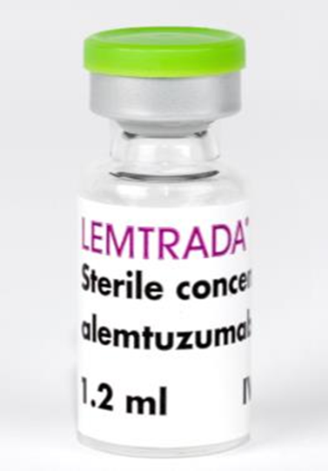
LEMTRADA
humanizovaná monoklonální protilátka selektivně zaměřená proti CD52 (přítomen na povrchu T a B lymfocytů
indikován k léčbě dospělých pacientů s relabující–remitující roztroušenou sklerózou (RRRS) v aktivním stádiu onemocnění definovaném klinickými příznaky nebo nálezem daným zobrazovacími metodami

Slide 3
LEMTRADA
VYŠETŘENÍ PŘED INFUZÍ
HOSPITALIZACE S PODÁNÍM LEMTRADY (min. 5 dnů)
  Premedikace
  Vlastní podaní
MONITORACE PO UKONČENÍ LÉČBY
SELFMONITORACE+ DIETA
NEŽÁDOUCÍ ÚČINKY

Slide 4
PŘED INFUZÍ
Splňte lokální požadavky na imunizaci u pacientů alespoň 6 týdnů před první infuzí
  Pacienti, kteří nemají v anamnéze plané neštovice nebo očkování proti viru varicella zoster (VZV), by měli být vyšetřeni na protilátky proti VZV
  Před zahájením léčby přípravkem LEMTRADA je třeba zvážit vakcinaci proti VZV u pacientů negativních na protilátky
Provádějte screening na aktivní nebo latentní infekce
  Tuberkulóza podle místních předpisů
  Panel hepatiti– HBV, HCV u vysoce rizikových pacientů
  Odběr JCV ideálně z likvoru
  U pacientů s aktivní infekcí je třeba oddálit podání přípravku LEMTRADA až do úplného zvládnutí infekce.
Před první infuzí proveďte všechny základní testy
  Kompletní krevní obraz (KO) s diferenciálem
  Hladiny kreatininu v séru
  Chemická a mikroskopická analýzy moči
  Test funkce štítné žlázy
  Poučte ženy v plodném věku, že mají používat účinnou antikoncepci

Slide 5
PŘED INFUZÍ: PREMEDIKACE
Proveďte premedikaci za účelem minimalizace výskytu nebo snížení závažnosti reakcí spojených s infuzí
Po dobu prvních 3 dnů každého léčebného cyklu může být bezprostředně před infuzí podána premedikace kortikosteroidy, jako je např. methylprednisolon 1000 mg
Před podáním přípravku lze rovněž zvážit premedikaci antihistaminiky a antipyretiky

Slide 6
INFUZE
Přípravek LEMTRADA se podává nitrožilní infuzí, ve 2 léčebných cyklech s odstupem 12 měsíců
Infuze přípravku LEMTRADA trvá přibližně 4 hodiny
  Délka infuze může být upravena podle snášenlivosti, nesmí však překročit 8 hodin od naředění
Pacienti by měli být sledováni od zahájení léčby až do uplynutí 48 měsíců po podání poslední infuze

Slide 7
REAKCE SPOJENÉ S INFUZÍ
U 3 % pacientů závažné reakce, včetně zvýšené teploty, kopřivky, fibrilace síní, nevolnosti, hrudního dyskomfortu a hypotenze
Premedikace a symptomatická léčba pomáhají snižovat riziko a závažnost potenciálních reakcí spojených s infuzí
1. LEMTRADA® Souhrn údajů o přípravku

Slide 8
INFUZE
Sledovat pacienta před infuzí, během infuze i po infuzi na jakékoli příznaky nežádoucích příhod
  vitální funkce a vyhodnoťte symptomy pacientů
  Pokračujte ve sledování pacientů po dobu 2 hodin po infuzi pro ověření
Pokud se vyskytnou závažné reakce spojené s infuzí, zvažte okamžité přerušení infuze
Po absolvování léčebného cyklu bude nezbytné připomenout pacientům:
Aby pokračovali v užívání předepsaných léků
  Ověřte, zda pacient rozumí harmonogramům premedikace a profylaxe
Aby se vyvarovali užívání jakéhokoli imunosupresivního přípravku po infuzi
Aby si nenechali podat živou virovou vakcínu, pokud jim byl v nedávné době aplikován přípravek LEMTRADA
Aby pokračovali v užívání účinné antikoncepce po dobu minimálně 4 měsíců od infuze
Dodržování dietních opatření

Slide 9
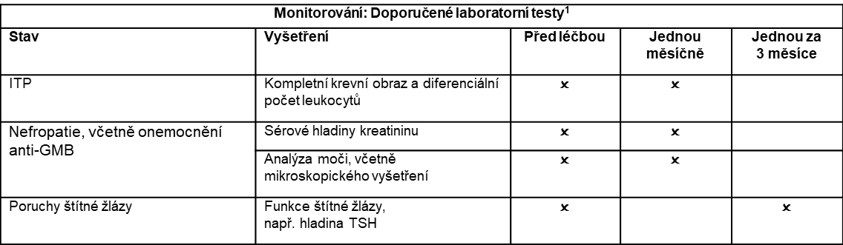
MONITOROVÁNÍ
Potenciálně závažné autoimunitní stavy, jako jsou ITP, nefropatie a poruchy štítné žlázy, se mohou vyvinout několik měsíců až let po ukončení léčby přípravkem LEMTRADA
  KAŽDOMĚSÍČNÍ monitorování až do uplynutí 48 měsíců od podání poslední infuze
  Po uplynutí této periody je třeba provádět testování na základě klinických nálezů naznačujících autoimunitu

Slide 10
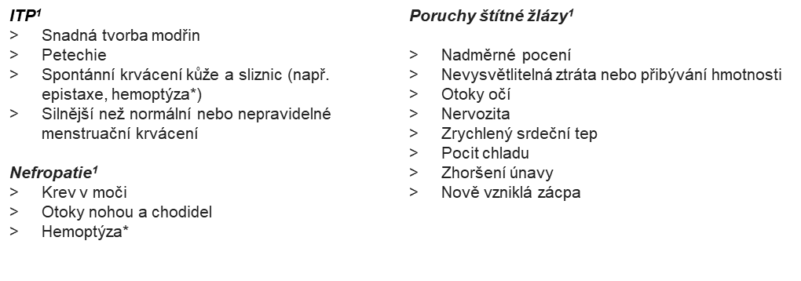
SELFMONITOROVÁNÍ
Je důležité, aby byl váš pacient informován o příznacích a projevech později nastupujících autoimunitních NÚ, a mohla tak být zajištěna jejich včasná detekce

Slide 11
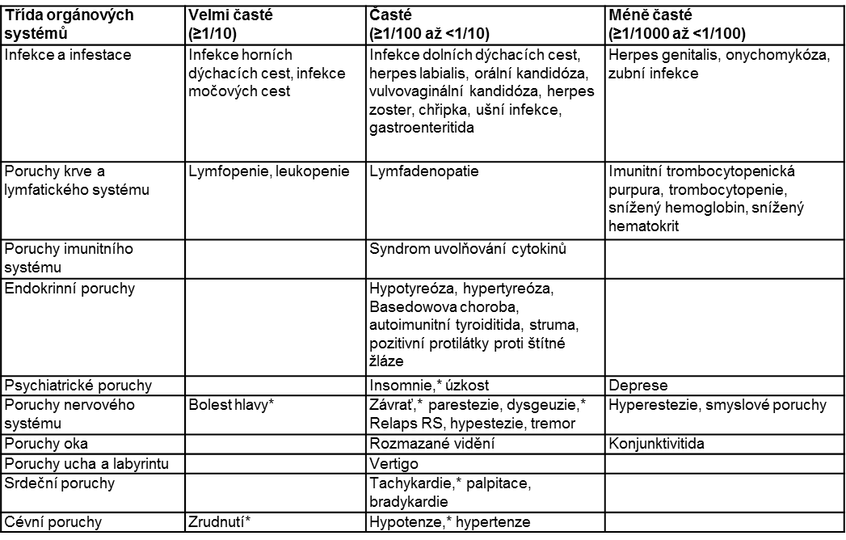
Lemtrada – nežádoucí účinky

Slide 12
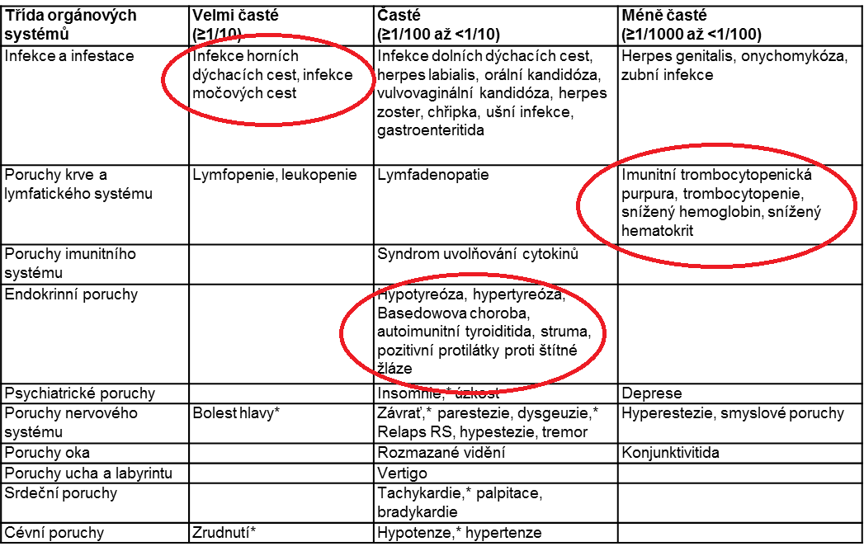
Lemtrada – nežádoucí účinky

Slide 13
AUTOIMUNITNÍ NEŽÁDOUCÍ ÚČINKY
Idiopatická trombocytopenická purpura:
Přibližně u 1% pacientů se vyskytly příhody závažné ITP
Nefropatie:
V klinických hodnoceních se u 0,3% pacientů vyskytly nefropatie, včetně vzácného
onemocnění s tvorbou protilátek proti bazální membráně glomerulů (anti-GBM)
Poruchy štítné žlázy:
V průběhu 48 měsíců po první expozici se vyskytly přibližně u 36% pacientů
Závažné poruchy se vyskytly u < 1% pacientů

Slide 14
INFEKCE
mírné až středně závažné intenzity
Vyskytly se u 71 % pacientů
  pacientům podáván acyclovir 200 mg 2x denně jako profylaxe herpetické infekce po dobu minimálně 1 měsíce po podání poslední infúze
  Nasofaryngitida, infekce močových cest, infekce horních cest dýchacích, sinusitida, orální herpes, chřipka a bronchitida
Závažné infekce se vyskytly u 2,7 % pacientů
  Apendicitida, gastroenteritida, pneumonie, herpes zoster a zubní infekce

Slide 15
DIETNÍ OPATŘENÍ
Po dobu 8 týdnů od infuzi doporučeno dietní opatření
Umývat si ruce před každým jídlem a po použití toalety (WC).
Dbát na správné skladování potravin.
Nejíst potraviny s prošlou záruční lhůtou.
Vyhýbat se potravinám s obsahem plísní.
Pokrmy s vejci jíst pouze dobře tepelně upravené.
Ovoce a zeleninu před jídlem dobře umýt nebo nejlépe oloupat.
Nepoužívat doplňky stravy bez předchozí konzultace s lékařem

Slide 16
DIETNÍ OPATŘENÍ – rizikové potraviny
Mléčné výrobky
Syrové mléko (přímo od krávy, kozy nebo ovce), které nebylo tepelně upraveno, Otevřené krabicové mléko starší 5 dní. Výrobky s živými bakteriemi, laktobacily
Plísňové sýry – např. Niva, Hermelín; Olomoucké tvarůžky apod.
Masné výrobky
Syrové maso, domácí uzené maso a uzené ryby, hotová sekaná, tlačenka,lahůdkové saláty a pomazánky (vlašský salát, rybí salát, atd.)
Masné výrobky vyráběné sušením syrového masa – Poličan, Herkules, Lovecký salám, čabajka apod., nebalené krájené salámy
Ryby uzené – makrela; marinované – zavináče; pečenáče; syrové – ústřice, některé plody moře.
Syrová nebo nedostatečně tepelně upravená vejce (vejce vařená „naměkko“, míchaná, majonézy)
Pozor na pečivo skladované v igelitových sáčcích – může obsahovat plísně.
Zelenina konzervovaná kvašením – zelí, nakládaná zelenina, syrová zelenina, která nejde dobře umýt a oloupat – hlávkový salát, čínské zelí, celer apod.
Ovoce, které nejde dobře umýt a oloupat – jahody, maliny, ostružiny, rybíz, hrozny, apod. sušené ovoce, ořechy, mandle, burské oříšky – nebezpečí plísní.
Voda z neznámého (neověřeného) zdroje, točené nápoje.

Slide 17
Další režimová opatření
Pravidelné měsíční kontroly je u žen třeba plánovat a provádět mimo menstruaci.
Pokud je nutná vakcinace, pak provádět 6 týdnů před a 6 měsíců po podání.
Největší riziko infekce je obvykle 6–8 týdnů po podání.
Příklady rizik, kterých je třeba se vyvarovat: mateřské školky, dětské kolektivy, kontakty s infekcí včetně kontaktů na pracovišti, infekce u rodinných příslušníků, po infuzi nejezdit hromadnou dopravou (při složitém dojíždění zvážit hospitalizaci). Předepsané léky vyzvednout před dnem podání (nechodit do lékárny v den podání).
Nenavštěvovat veřejné bazény, sauny a wellness.

Slide 18
Ocrelizumab
Nový lék, dosud používaný ve studiích (OPERA I, OPERA II, ORATORIO), firma Roche
Zatím není registrován v ČR
Monoklonální protilátka anti CD 20 na B lymfocytech, způsobí depleci aktivních B lymfocytů
Bude zřejmě pro primárně progresivní RS, relaps remitentní RS
  Efekt na redukci klinické aktivity i MR aktivity

Slide 19
Ocrelizumab
Podáván je intravenózně v cyklech
  1. cyklus 300mg i.v.
  Za 14 dnů 2. cyklus 300mg i.v.
  Opakování po 24 týdnech
  Opět profylaxe před podáním s methylprednisolonem 100mg i.v., antipyretika, antihistaminika
Podání spojeno s rizikem infuzní reakce (39,9% pacientů)
Ve studii ORATORIO bez detekce PML

Slide 20
Ocrelizumab
Před podáním
  Vyloučení těhotenství
  Vyloučení infekce akutní (včetně podávání ATB v průběhu min 4 týdny před zahájením) a chronické infekce – TBC, hepatitidy, HIV
  Vyloučit PML
  Malignity
  Užívání alkoholu a drog
LABORATORNÍ PARAMETERY (CD4 < 300/mMI, elevace jaterních enzymů nad dvojnásobek normy, počet destiček <100 x 109/l, hodnota IgG <5.65 g/l, IgM < 0.55 g/l, absolutní počet neutrofilů<1.5 x 103/μL)

Slide 21
Ocrelizumab
Monitorace během léčby
  Dosud neschválený lék, protokol nyní nemáme
  Zřejmě bez nutnosti spec. monitorace
  Snad jen monitorace infekcí

Slide 22
DĚKUJI ZA POZORNOST

